Slide 1
Леонардо да Винчи – художник или математик!?

Slide 2
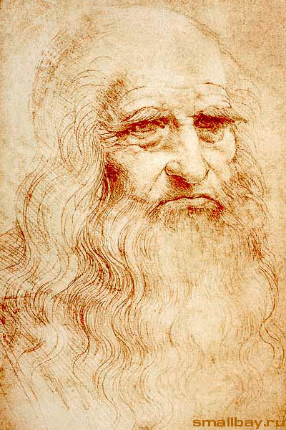
Когда человек рождается, ему дают имя, чтобы не перепутать его с другими людьми. Некоторые люди, кроме того, сами делают себе имя, именуя собою некий неназванный смысл. Какому же смыслу служит сегодня общеизвестное имя
«Леонардо да Винчи»?

Slide 3
Пусть не читает меня в основаниях моих тот, кто не математик.
***
Никакой достоверности нет в науках там, где нельзя приложить ни одной из математических наук, и в том, что не имеет связи с математикой.

Slide 4
1 1
4 5
5 1
2 9

Slide 6
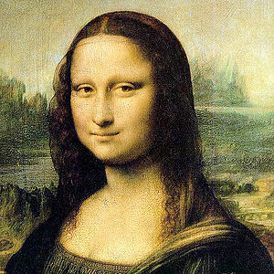
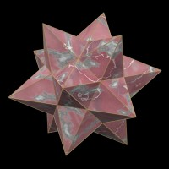
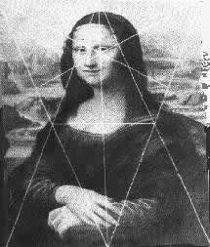
Золотое сечение в картине Леонардо да Винчи
"Джоконда"
Портрет Моно Лизы привлекает тем, что композиция рисунка построена на"золотых треугольниках" (точнее на треугольниках, являющихся кусками правильного звездчатого пятиугольника).

Slide 9
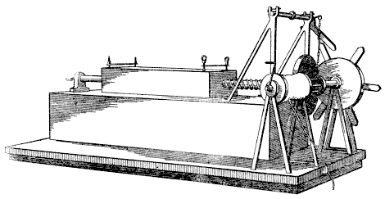
Станок для насечки напильников

Slide 10
Ткацкий станок

Slide 11
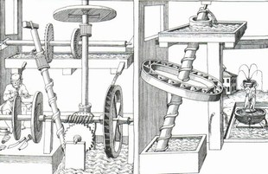
Водяной двигатель

Slide 12
Арбалет

Slide 13
Паровая пушка

Slide 14
Танк

Slide 15
Парашют

Slide 16
Схема вертолёта

Slide 17
Вертолёт

Slide 19
«Дама с горностаем»

Slide 20
Леонардо да Винчи. Автопортрет.

Slide 21
«Мадонна Литта»

Slide 22
«Портрет музыканта»

Slide 23
Но решать вам кто же он,
художник или математик?

